Slide 1

Departamento de Control, División de Ingeniería Eléctrica
Facultad de Ingeniería UNAM
Estabilidad de sistemas dinámicos
Enero de 2022

Slide 2


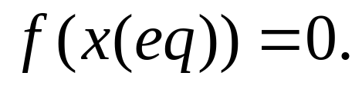





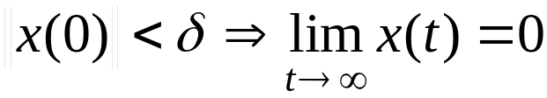
Estabilidad de sistemas dinámicos
1111111111111111111111111111111111111111111111111111111
Definición Formal (matemática) de Estabilidad
Se establecerá la estabilidad en el sentido de Lyapunov. Considérese un sistema representado por la ecuación diferencial
(1)
suponga que es un punto de equilibrio de (1). el punto de equilibrio puede ser cero o ser llevado a un valor cero (como punto de referencia).
El punto de equilibrio es
Estable si, para cada existe un , tal que
Es Inestable si no es estable
Es Asintóticamente Estable si es estable y puede ser elegida tal que

Slide 3
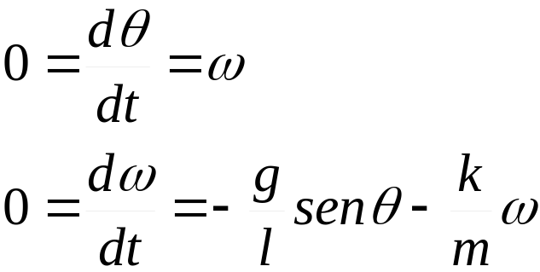
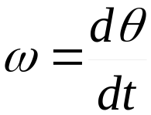



Estabilidad de sistemas dinámicos
1111111111111111111111111111111111111111111111111111111
Por ejemplo en las ecuaciones del péndulo simple:
Dos puntos de equilibrio:
1
Estable
2
Inestable
Péndulo simple 1
Péndulo simple 2

Slide 4
Estabilidad de sistemas dinámicos
1111111111111111111111111111111111111111111111111111111
La estabilidad, desde el punto de vista de control es quizá la característica más importante de los sistemas dinámicos.
La estabilidad de un sistema generalmente es analizada en puntos de equilibrio, aunque puede no ser así.
El concepto de estabilidad que más se usa es el de estabilidad absoluta, dice si el sistema es estable o no.
También se usan los conceptos de estabilidad relativa y error en estado estacionario.
La Estabilidad relativa nos indica que tan estable es un sistema en relación a otro o en relación a algún cambio dentro del mismo.
El error en estado estacionario es la diferencia entre el valor deseado y el valor obtenido una vez que el sistema tenga un estado estable. Cabe destacar que un sistema estable puede tener error en estado estable.

Slide 5
Estabilidad de sistemas dinámicos
1111111111111111111111111111111111111111111111111111111
Estabilidad Absoluta
Es la característica más importante de los sistemas de control, se refiere a que si el sistema es estable o inestable.
Definicion.Un sistema de control es estable si ante cualquier entrada acotada, el sistema posee una salida acotada.
La condición de estabilidad se analiza sobre puntos de equilibrio, un sistema de control se encuentra en un punto de equilibrio si la salida permanece en el mismo estado en ausencia de cualquier perturbación o entrada.
Los sistemas tienen puntos de equilibrio estables e inestables. Para encontrar los puntos de equilibrio en un modelo de un sistema, se igualan las dinámicas a cero y se despejan las variables de interés.
La estabilidad es una característica propia de cada sistema y no depende de las entradas

Slide 6
Estabilidad de sistemas dinámicos
1111111111111111111111111111111111111111111111111111111
Análisis de Estabilidad en Laplace
La estabilidad de un sistema se puede determinar por la ubicación de los polos de lazo cerrado en el plano s. Si alguno de los polos de lazo cerrado de un sistema se encuentra en el semiplano derecho el sistema es inestable.
Plano s
Región estable
Región inestable
Región estable
Región inestable

Slide 7
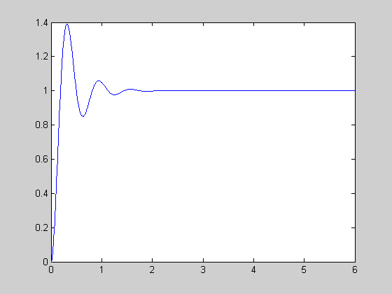
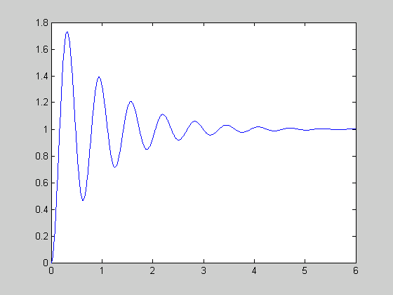
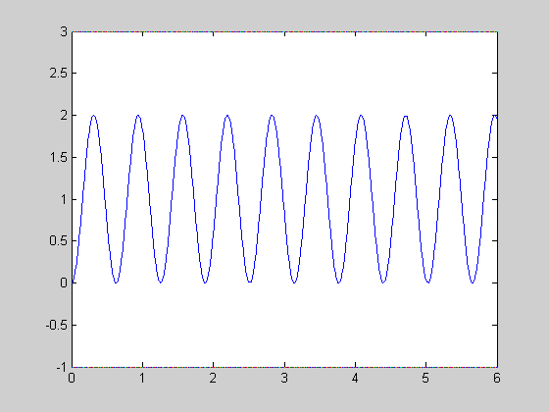
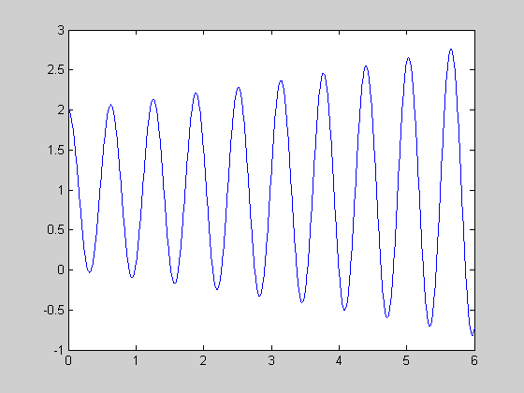
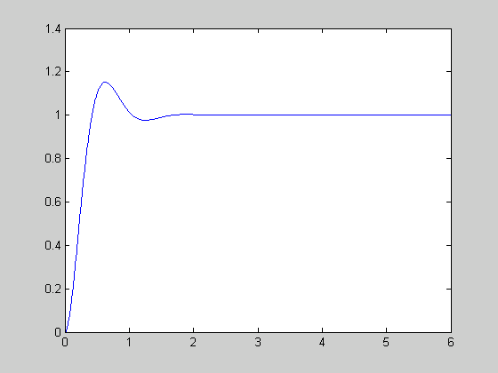
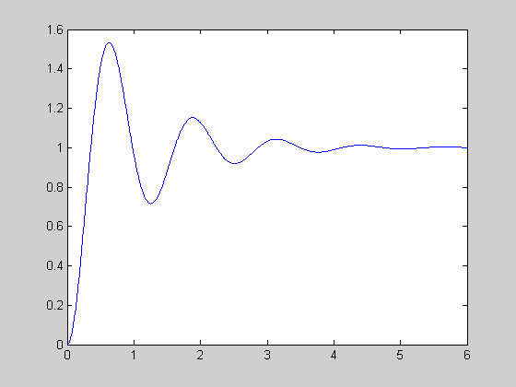
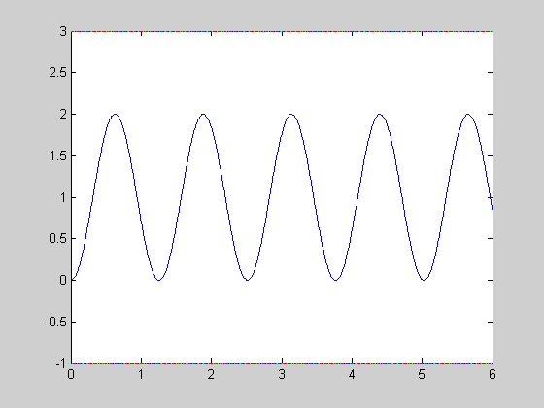
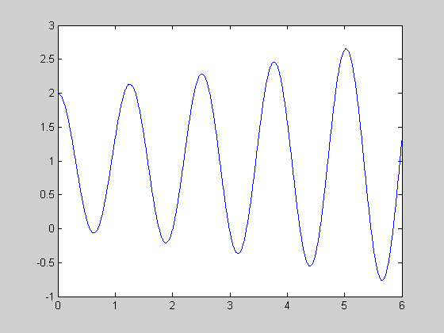
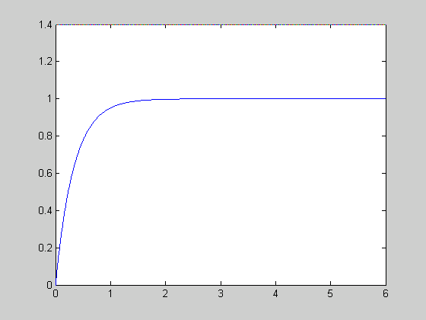
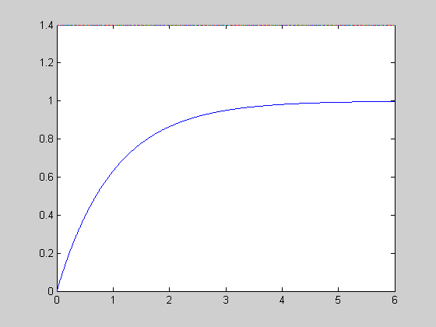
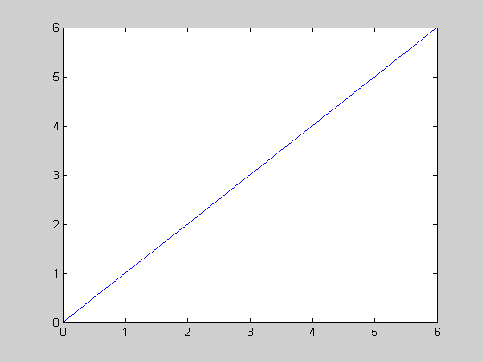
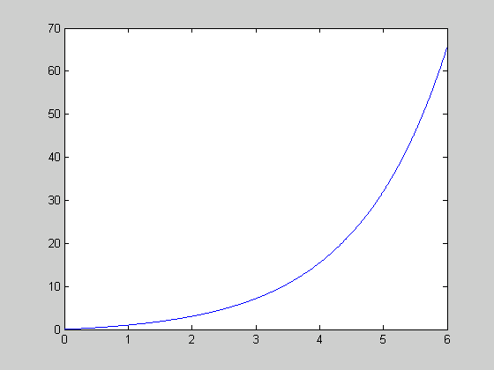
Estabilidad de sistemas dinámicos
1111111111111111111111111111111111111111111111111111111
Plano s

Slide 8
Estabilidad de sistemas dinámicos
1111111111111111111111111111111111111111111111111111111
Comentarios:
1) Un sistema de lazo abierto también tiene características de estabilidad.
2) Un sistema de lazo abierto no puede cambiar sus características de estabilidad a menos que se cambien sus parámetros, se agregue otro elemento dinámico o usando realimentación
3) Un sistema inestable puede estabilizarse usando realimentación.
4) Un sistema estable puede hacerse inestable con una cierta realimentación.

Slide 9

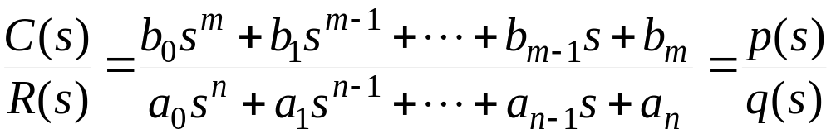
Estabilidad de sistemas dinámicos
1111111111111111111111111111111111111111111111111111111
Criterio de Estabilidad de Routh
Un sistema realimentado es estable si todos los polos de lazo cerrado se ubican en el semiplano izquierdo del plano s. Esto es lo mismo a decir que todas las raíces de la ecuación característica ( ) tienen parte real negativa
cuando no se tiene forma a encontrar las raíces de la ecuación característica…
El criterio de estabilidad de Routh permite determinar si hay raíces con parte real positiva (inestable) sin necesidad de resolver el polinomio.
El criterio de estabilidad de Routh se basa en el ordenamiento de los coeficientes de la ecuación característica

Slide 10




















Estabilidad de sistemas dinámicos
1111111111111111111111111111111111111111111111111111111
en el siguiente arreglo
…

Slide 11
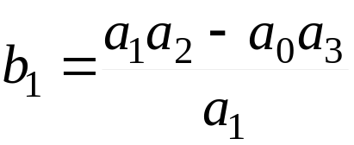
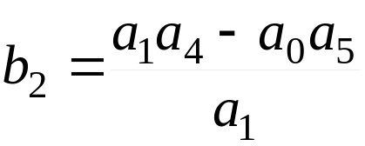
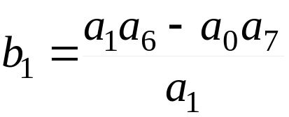
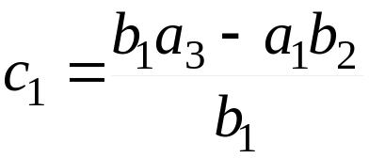
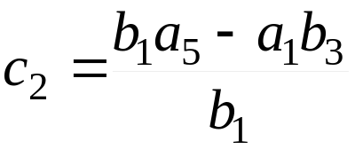
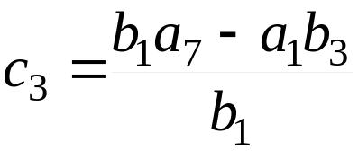
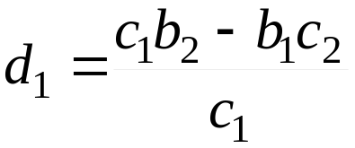
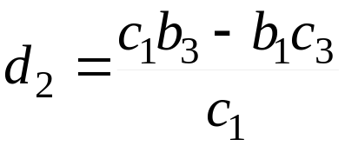
Estabilidad de sistemas dinámicos
1111111111111111111111111111111111111111111111111111111
donde
El criterio de Routh establece que el número de raíces de con partes reales positivas es igual al número de cambios de signo de la primera columna del arreglo.

Slide 12



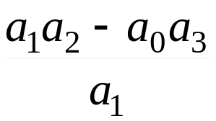



Estabilidad de sistemas dinámicos
1111111111111111111111111111111111111111111111111111111
Ejemplo 1
Sea el siguiente polinomio
el arreglo es
La condiciones para que todas las raíces tengan parte reales negativas son:

Slide 13








Estabilidad de sistemas dinámicos
1111111111111111111111111111111111111111111111111111111
Ejemplo 2
Sea el siguiente polinomio
el arreglo es
Hay un dos cambios de signo en la primera columna por lo tanto existen dos raíces con partes reales positivas.

Slide 14



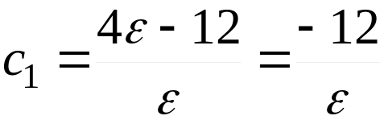


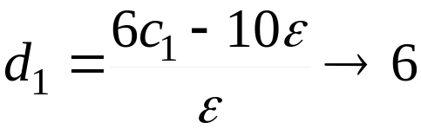

Estabilidad de sistemas dinámicos
1111111111111111111111111111111111111111111111111111111
Casos especiales
Si un término es cualquier columna es cero y los demás términos no son cero. El elemento cero puede reemplazarse por un número positivo y continuar con el arreglo.
Ejemplo 2
Sea el siguiente polinomio
el arreglo es
Hay un dos cambios de signo en la primera columna por lo tanto existen dos raíces con partes reales positivas.

